Slide 1
TRIỂN KHAI HOẠT ĐỘNG SÁNG KIẾN THEO HƯỚNG DẪN MỚI CỦA ỦY BAN NHÂN DÂN TP.HCM
TP.HCM, ngày 12 tháng 6 năm 2025
ThS.Nguyễn Thị Ngọc Nhung
Phòng Quản lý Sở hữu trí tuệ và Đổi mới sáng tạo
Sở Khoa học và Công nghệ TP.HCM

Slide 2
01
Một số điểm mới về xét, công nhận sáng kiến; hiệu quả áp dụng, khả năng nhân rộng, phạm vi ảnh hưởng của sáng kiến, đề tài tại các cấp
02
Lưu ý xét, công nhận sáng kiến, hiệu quả áp dụng, khả năng nhân rộng, phạm vi ảnh hưởng của sáng kiến, đề tài; thực hiện hồ sơ sáng kiến

Slide 3
01
Một số điểm mới về xét, công nhận sáng kiến; hiệu quả áp dụng, khả năng nhân rộng, phạm vi ảnh hưởng của sáng kiến, đề tài tại các cấp
02
Lưu ý xét, công nhận sáng kiến, hiệu quả áp dụng, khả năng nhân rộng, phạm vi ảnh hưởng của sáng kiến, đề tài; thực hiện hồ sơ sáng kiến

Slide 4
BẢNG TÓM TẮT MỘT SỐ ĐIỂM MỚI CỦA HƯỚNG DẪN 8181/HD-UBND
STT | Nội dung | Chi tiết
1 | Cơ sở pháp lý | Cập nhật các VBPL mới về thi đua khen thưởng
2 | Tên gọi Hướng dẫn | Sửa đổi phù hợp với Luật KH&CN
3 | Phạm vi áp dụng | Bổ sung trường hợp “Xét, chấp thuận việc công nhận sáng kiến được tạo ra do Nhà nước đầu tư kinh phí, phương tiện vật chất – kỹ thuật trong trường hợp người đứng đầu cơ sở xét công nhận sáng kiến thuộc sự quản lý của các sở, ban, ngành, quận, huyện, thành phố Thủ Đức, Ủy ban nhân dân Thành phố Hồ Chí Minh”.
4 | Đối tượng áp dụng | Bổ sung đối tượng được xét, công nhận hiệu quả áp dụng, khả năng nhân rộng, phạm vi ảnh hưởng của sáng kiến/đề tài cho tác giả công tác tại cơ quan không thuộc tuyến trình thi đua khen thưởng trên địa bàn Thành phố.

Slide 5
STT | Nội dung | Chi tiết
5 | Giải thích từ ngữ | Bổ sung, làm rõ một số từ ngữ: - “Đề tài khoa học và công nghệ”, “Đề án khoa học” để phân biệt đề tài nghiên cứu khoa học với đề tài sáng kiến kinh nghiệm của khối GD&ĐT. - “Đơn vị cơ sở”, “Cấp cơ sở”, “Cấp thành phố”: nhằm làm rõ thẩm quyền xét, công nhận sáng kiến, hiệu quả áp dụng, khả năng nhân rộng và phạm vi ảnh hưởng sáng kiến, đề tài tại từng cấp. - “Tác giả sáng kiến”, “Tác giả đề tài”: nhằm xác định đúng tác giả hoặc đồng tác giả của sáng kiến, đề tài, hạn chế tình trạng công nhận một sáng kiến có quá nhiều tác giả/đồng tác giả.
6 | Nguyên tắc xét, công nhận | Bổ sung một số nguyên tắc mới - Thời hạn xét, công nhận trong phạm vi Thành phố, toàn quốc - Số lượng tác giả - Đồng tác giả thuộc nhiều cơ quan khác nhau - Không trùng lắp (đối tượng đề nghị xét (sang kiến/đề tài), hủy bỏ kết quả công nhận sáng kiến)

Slide 6
STT | Nội dung | Chi tiết
7 | Điều kiện công nhận tại các cấp | - Quy định điều kiện, tiêu chí. - Bỏ trường hợp xét đặc cách thay thế cho sáng kiến, đưa vào tiêu chí xét. - Bổ sung hướng dẫn về việc xét, chấp thuận việc công nhận sáng kiến
8 | Hồ sơ | Cải tiến các biểu mẫu; Thành phần hồ sơ rõ ràng, cụ thể
9 | Tiếp nhận đề nghị | - Hướng dẫn, làm rõ vai trò của Bộ phận Thường trực, Hội đồng sáng kiến, Tổ Giúp việc Hội đồng và người đứng đầu các cấp - Điều chỉnh thời điểm tiếp nhận hồ sơ
10 | Tổ chức thực hiện | Bổ sung “Điều khoản chuyển tiếp” nhằm hướng dẫn cụ thể về thời điểm hiệu lực của Hướng dẫn và cách thức xử lý

Slide 7
1.1 QUY ĐỊNH LIÊN QUAN ĐẾN SÁNG KIẾN
1. VỀ CÔNG NHẬN SÁNG KIẾN
- Nghị định số 13/2012/NĐ-CP ngày 02 tháng 3 năm 2012 của Chính phủ ban hành Điều lệ sáng kiến.
- Thông tư số 18/2013/TT-BKHCN ngày 01 tháng 8 năm 2013 của Bộ Khoa học và Công nghệ hướng dẫn thi hành một số quy định của Điều lệ sáng kiến được ban hành theo Nghị định số 13/2012/NĐ-CP.
- Thông tư 03/2019/TT-BTC ngày 15 tháng 01 năm 2019 của Bộ Tài chính quy định về nguồn kinh phí, nội dung và mức chi từ ngân sách nhà nước để thực hiện hoạt động sáng kiến.
2 VỀ CÔNG NHẬN HIỆU QUẢ ÁP DỤNG, KHẢ NĂNG NHÂN RỘNG, PHẠM VI ẢNH HƯỞNG CỦA SÁNG KIẾN, ĐỀ TÀI
- Luật Thi đua, khen thưởng năm 2022.
- Nghị định số 98/2023/NĐ-CP ngày 31 tháng 12 năm 2023 của Chính phủ quy định chi tiết thi hành một số điều của Luật Thi đua, khen thưởng.
- Thông tư số 1/2024/TT-BNV ngày 24 tháng 02 năm 2024 của Bộ Nội vụ quy định biện pháp thi hành Luật TĐKT và NĐ số 98/2023/NĐ-CP quy định chi tiết thi hành một số điều của Luật TĐKT.
- Quyết định số số 65/2024/QĐ-UBND ngày 20 tháng 9 năm 2024 của Ủy ban nhân dân Thành phố ban hành quy định về công tác thi đua, khen thưởng tại Thành phố Hồ Chí Minh;.
- Hướng dẫn số 8181/HD-UBND ngày 16/12/2024 của Ủy ban nhân dân Thành phố hướng dẫn xét công nhận sáng kiến, hiệu quả áp dụng, khả năng nhân rộng và phạm vi ảnh hưởng của sáng kiến, đề tài khoa học và công nghệ, đề án khoa học trên địa bàn TP.HCM.

Slide 8
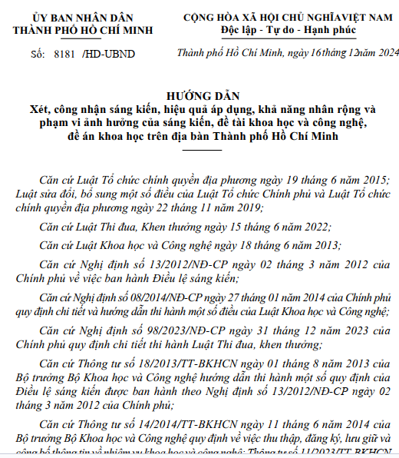
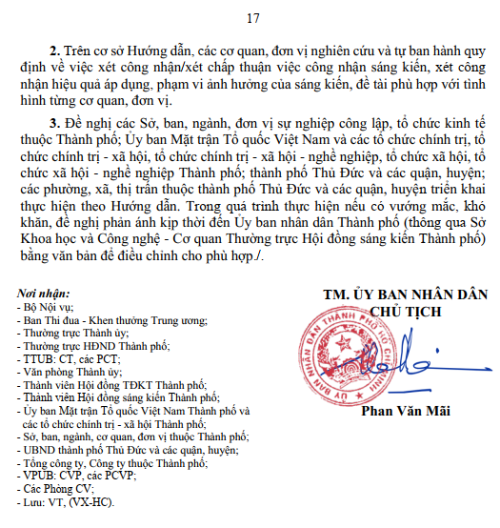

Slide 9
1.2 PHẠM VI ÁP DỤNG
- Bổ sung “Hướng dẫn các nguyên tắc, điều kiện, trình tự tiếp nhận và thực hiện xét chấp thuận đề nghị công nhận sáng kiến được tạo ra do Nhà nước đầu tư kinh phí, phương tiện vật chất – kỹ thuật trong trường hợp người đứng đầu cơ sở xét công nhận sáng kiến thuộc sự quản lý của các Sở, ban, ngành, quận, huyện, thành phố Thủ Đức, Ủy ban nhân dân Thành phố Hồ Chí Minh là tác giả sáng kiến”.
Mục đích: làm căn cứ xét tặng danh hiệu thi đua, hình thức khen thưởng trên địa bàn Thành phố
(Khoản 1 Mục I Phần 1 Hướng dẫn 8181/HD-UBND)
1.3 ĐỐI TƯỢNG ÁP DỤNG
Bổ sung xét cho đối tượng là cán bộ, công chức, viên chức và người lao động làm việc tại các cơ quan, tổ chức không thuộc tuyến trình thi đua, khen thưởng trên địa bàn Thành phố, chỉ xét công nhận hiệu quả áp dụng, khả năng nhân rộng và phạm vi ảnh hưởng sáng kiến, đề tài khoa học và công nghệ, đề án khoa học trong thành phố (không xét phạm vi toàn quốc) với điều kiện cơ quan, tổ chức thuộc Bộ, ban, ngành Trung ương có trụ sở đóng tại Thành phố và triển khai thực hiện chức năng, nhiệm vụ ảnh hưởng, tác động đến công tác chuyên môn, nghiệp vụ, hoạt động, đối tượng quản lý của Thành phố.
(Khoản 2 Mục I Phần 1 Hướng dẫn 8181/HD-UBND)

Slide 10
1.4 THẨM QUYỀN XÉT, CÔNG NHẬN TẠI CÁC CẤP
4. Đơn vị cơ sở là cơ quan, tổ chức có thẩm quyền xét, công nhận sáng kiến, bao gồm cơ quan, tổ chức được thành lập theo pháp luật, có thể nhân danh chính mình tham gia quan hệ pháp luật dân sự một cách độc lập.
5. Cơ quan, tổ chức có thẩm quyền xét, công nhận danh hiệu Chiến sĩ thi đua cơ sở (gọi là Cấp cơ sở) là cơ quan, tổ chức có thẩm quyền xét, công nhận hiệu quả áp dụng, khả năng nhân rộng và phạm vi ảnh hưởng sáng kiến, đề tài khoa học và công nghệ, đề án khoa học tại cơ sở.
6. Cơ quan có thẩm quyền xét, công nhận danh hiệu Chiến sĩ thi đua Thành phố (gọi là Cấp thành phố) là cơ quan có thẩm quyền xét, công nhận hiệu quả áp dụng, khả năng nhân rộng và phạm vi ảnh hưởng của sáng kiến, đề tài khoa học và công nghệ, đề án khoa học trong phạm vi thành phố và toàn quốc.
(Khoản 4, 5, 6 Mục II Phần 1 Hướng dẫn 8181/HD-UBND)
9. Hội đồng sáng kiến Thành phố do Chủ tịch Ủy ban nhân dân Thành phố thành lập, tham mưu giúp Chủ tịch Ủy ban nhân dân Thành phố trong việc:
- Xét, chấp thuận việc công nhận sáng kiến;
- Xét, công nhận hiệu quả áp dụng, khả năng nhân rộng và phạm vi ảnh hưởng của sáng kiến, đề tài khoa học và công nghệ, đề án khoa học trong thành phố và toàn quốc
(Khoản 9 Mục II Phần 1 Hướng dẫn 8181/HD-UBND)

Slide 11
1.5 NGUYÊN TẮC XÉT, CÔNG NHẬN TẠI CẤP THÀNH PHỐ
1.5.1 Thời hạn tiếp nhận
“5. Sáng kiến, đề tài muốn đề xuất xét công nhận hiệu quả áp dụng, khả năng nhân rộng và phạm vi ảnh hưởng trong Thành phố, toàn quốc thì thời hạn tiếp nhận hồ sơ đề nghị xét trong phạm vi Thành phố là 03 năm và trong toàn quốc là 06 năm kể từ thời điểm sáng kiến được công nhận tại cơ sở hoặc đề tài được nghiệm thu đạt trở lên”.
➔ Tương ứng với thời gian theo quy định về thi đua khen thưởng
(Khoản 5 Mục III Phần 1 Hướng dẫn 8181/HD-UBND)

Slide 12
1.5 NGUYÊN TẮC XÉT, CÔNG NHẬN TẠI CẤP THÀNH PHỐ (tt)
1.5.2 Tác giả (đồng tác giả)
a) Tỷ lệ đóng góp:
- Chỉ ghi nhận tác giả sáng kiến có tỷ lệ đóng góp từ 20% trở lên;
- ngoại trừ:
+ sáng kiến có quy mô thực hiện phạm vi rộng lớn,
+ có sự phối hợp giữa nhiều cơ quan
+ và có phạm vi ảnh hưởng toàn Thành phố
thì phải có thuyết minh cụ thể, hợp lý nội dung đóng góp của từng tác giả để được xem xét.
b) Công tác tại nhiều cơ quan khác nhau cùng thực hiện 01 sáng kiến:
+ phải có ý kiến thống nhất của các đồng tác giả về việc nộp đơn sáng kiến (các tác giả ký
tên đầy đủ) hoặc từ bỏ quyền tác giả (cam kết, biên bản họp, công văn…);
+ đồng thời phải có xác nhận của cơ quan nơi tác giả đang công tác về việc tác giả tham gia
thực hiện sáng kiến.
(Khoản 6, 7 Mục III Phần 1 Hướng dẫn 8181/HD-UBND)

Slide 13
1.5. NGUYÊN TẮC XÉT, CÔNG NHẬN TẠI CẤP THÀNH PHỐ (tt)
1.5.3 Không trùng lắp
“8. Một giải pháp không được đề nghị xét nhiều hình thức. Nếu giải pháp đã đề nghị xét, công nhận theo đối tượng “sáng kiến” thì không đề nghị xét, công nhận theo đối tượng “đề tài” và ngược lại.
9. Sáng kiến sao chép của tác giả khác, sao chép từ các nguồn tài liệu đã được công bố trên các trang tin điện tử hoặc sáng kiến, đề tài xâm phạm quyền sở hữu trí tuệ nếu bị phát hiện thì kết quả công nhận sẽ bị hủy bỏ”.
(Khoản 8, 9 Mục III Phần 1 Hướng dẫn 8181/HD-UBND)

Slide 14
1.6 ĐIỀU KIỆN XÉT VÀ HỒ SƠ
1.6.1: Sáng kiến
ĐỐI TƯỢNG CỦA SÁNG KIẾN
(Điều 3 Điều lệ sáng kiến)
giải pháp kỹ thuật
giải pháp quản lý
SÁNG KIẾN LÀ GÌ?
giải pháp tác nghiệp
giải pháp ứng dụng
tiến bộ kỹ thuật

Slide 15

ĐIỀU KIỆN CÔNG NHẬN SÁNG KIẾN
có tính mới trong PHẠM VI CƠ SỞ
1
Đã được áp dụng hoặc áp dụng thử tại cơ sở và có khả năng mang lại lợi ích thiết thực
2
Không thuộc đối tượng bị loại trừ
(không trái với trật tự công cộng, đạo đức xã hội; không được bảo hộ quyền SHTT).
3
Thời hiệu công nhận sáng kiến
Đối với giải pháp đã được áp dụng,
thời hiệu
thực hiện quyền yêu cầu công nhận SK
là 01 năm
kể từ ngày SK được đưa vào áp dụng lần đầu

Slide 16
ĐIỀU KIỆN CÔNG NHẬN HIỆU QUẢ ÁP DỤNG, KHẢ NĂNG NHÂN RỘNG SÁNG KIẾN
CƠ SỞ
1. Đã được công nhận tại ĐVCS
2. Đã áp dụng hiệu quả tại ĐVCS
3. Đã được đơn vị khác tại cơ sở
áp dụng; hoặc đạt giải thưởng
hội thi, cuộc thi; hoặc ảnh hưởng,
tác động đến chuyên môn,
nghiệp vụ, hoạt động, đối tượng
quản lý cấp cơ sở; hoặc có
khả năng nhân rộng tại cơ sở
THÀNH PHỐ
1. Đã được công nhận hiệu quả
áp dụng, khả năng nhân rộng tại
cơ sở
2. Đã áp dụng hiệu quả tại cơ sở
3. Đã được đơn vị khác ngoài
cơ sở áp dụng; hoặc đạt giải
thưởng hội thi, cuộc thi Thành
phố, TW; hoặc ảnh hưởng, tác
động đến chuyên môn, nghiệp
vụ, hoạt động, đối tượng quản lý
của Thành phố; hoặc có khả
năng nhân rộng trong Thành phố
TOÀN QUỐC
1. Đã được công nhận hiệu quả
áp dụng, khả năng nhân rộng
trong Thành phố.
2. Đã áp dụng rộng rãi và có hiệu
quả cho Thành phố.
3. Đã được đơn vị khác của
tỉnh, thành khác áp dụng
và được Sở Khoa học và
Công nghệ địa phương đó
xác nhận sáng kiến được áp dụng
(Điểm b, c, d Khoản 1 Mục I Phần 2 Hướng dẫn 8181/HD-UBND)

Slide 17
HỒ SƠ
a) HỒ SƠ ĐỀ NGHỊ CÔNG NHẬN SÁNG KIẾN
(i) Đơn yêu cầu công nhận sáng kiến (theo Mẫu số 1 Phụ lục I);
(ii) Tài liệu chứng minh về:
- áp dụng hoặc áp dụng thử
- khả năng mang lại lợi ích thiết thực
(văn bản triển khai, báo cáo thể hiện hiệu quả sáng kiến, văn bản phối hợp, hình ảnh, sản phẩm/mô hình giảng dạy,...).
(Điểm a Khoản 2 Mục I Phần 2 Hướng dẫn 8181/HD-UBND)

Slide 18
b) HỒ SƠ ĐỀ NGHỊ CÔNG NHẬN HIỆU QUẢ ÁP DỤNG, KHẢ NĂNG NHÂN RỘNG SÁNG KIẾN
Đề nghị xét trong phạm vi cơ sở:
(i) Văn bản của Đơn vị cơ sở ghi rõ năm đề nghị xét;
(ii) Danh sách sáng kiến đề nghị xét, công nhận hiệu quả áp dụng, khả năng nhân rộng trong phạm vi cơ sở (hoặc trong Thành phố, toàn quốc) (theo Mẫu số 2 Phụ lục I);
(iii) Quyết định công nhận sáng kiến của Đơn vị cơ sở;
(iv) Đơn yêu cầu công nhận sáng kiến, tài liệu minh chứng sáng kiến đã áp dụng hiệu quả trên thực tiễn và có khả năng nhân rộng trong phạm vi cơ sở.
(Điểm b Khoản 2 Mục I Phần 2 Hướng dẫn 8181/HD-UBND)

Slide 19
b) HỒ SƠ ĐỀ NGHỊ CÔNG NHẬN HIỆU QUẢ ÁP DỤNG, KHẢ NĂNG NHÂN RỘNG SÁNG KIẾN (tt)
Đề nghị xét trong phạm vi Thành phố:
(i) Văn bản của cấp cơ sở ghi rõ năm đề nghị xét
(ii) Danh sách sáng kiến đề nghị xét, công nhận hiệu quả áp dụng, khả năng nhân rộng trong phạm vi Thành phố (theo Mẫu số 2 Phụ lục I);
(iii) Quyết định công nhận hiệu quả áp dụng và khả năng nhân rộng của sáng kiến trong phạm vi cơ sở;
(iv) Đơn yêu cầu công nhận sáng kiến, tài liệu minh chứng sáng kiến đã áp dụng hiệu quả tại cấp cơ sở, có khả năng nhân rộng trong phạm vi Thành phố (văn bản triển khai, báo cáo thể hiện hiệu quả sáng kiến, văn bản phối hợp, hợp đồng chuyển giao sáng kiến, văn bản xác nhận của tổ chức khác trong Thành phố áp dụng sáng kiến, hình ảnh minh họa, sản phẩm/mô hình giảng dạy,...)
(Điểm c Khoản 2 Mục I Phần 2 Hướng dẫn 8181/HD-UBND)

Slide 20
b) HỒ SƠ ĐỀ NGHỊ CÔNG NHẬN HIỆU QUẢ ÁP DỤNG, KHẢ NĂNG NHÂN RỘNG SÁNG KIẾN (tt)
Đề nghị xét trong phạm vi toàn quốc:
(i) Văn bản của cấp cơ sở ghi rõ năm đề nghị xét
(ii) Danh sách sáng kiến đề nghị xét, công nhận hiệu quả áp dụng, khả năng nhân rộng trong phạm vi toàn quốc(theo Mẫu số 2 Phụ lục I);
(iii) Quyết định công nhận hiệu quả áp dụng và khả năng nhân rộng của sáng kiến trong phạm vi thành phố;
(iv) Đơn yêu cầu công nhận sáng kiến, tài liệu minh chứng sáng kiến đã áp dụng hiệu quả trong Thành phố, đã được nhân rộng trong phạm vi toàn quốc (văn bản triển khai, báo cáo thể hiện hiệu quả sáng kiến, văn bản phối hợp, hợp đồng chuyển giao sáng kiến, sản phẩm/mô hình giảng dạy; văn bản của tỉnh, thành khác xác nhận sáng kiến đã áp dụng tại địa phương, hình ảnh minh họa,...).
(Điểm d Khoản 2 Mục I Phần 2 Hướng dẫn 8181/HD-UBND)

Slide 21
XÉT, CÔNG NHẬN SÁNG KIẾN ĐƯỢC TẠO RA DO NHÀ NƯỚC ĐẦU TƯ KINH PHÍ, PHƯƠNG TIỆN VẬT CHẤT - KỸ THUẬT CỦA NGƯỜI ĐỨNG ĐẦU CƠ SỞ CÔNG NHẬN SÁNG KIẾN
Phải được sự chấp thuận của cơ quan quản lý cấp trên trực tiếp
Điều kiện: tương tự như xét, công nhận sáng kiến
Hồ sơ:
(i) Văn bản ghi rõ năm đề nghị xét, có nêu ý kiến đánh giá
(ii) Đơn yêu cầu công nhận sáng kiến (theo Mẫu số 1 Phụ lục I);
(iii) Biên bản họp Hội đồng sáng kiến ghi nhận xét về từng điều kiện công nhận SK
(Khoản 3 Mục I Phần 2 Hướng dẫn 8181/HD-UBND)

Slide 22
1.6 ĐIỀU KIỆN XÉT VÀ HỒ SƠ (tt)
1.6.2 Đề tài khoa học, Đề án khoa học (Đề tài)
Đề tài khoa học và công nghệ là nhiệm vụ khoa học và công nghệ có nội dung chủ yếu là hoạt động khám phá, phát hiện, tìm hiểu bản chất, quy luật của sự vật, hiện tượng tự nhiên, xã hội và tư duy; sáng tạo giải pháp nhằm ứng dụng vào thực tiễn, bao gồm đề tài nghiên cứu cơ bản, đề tài nghiên cứu ứng dụng, đề tài triển khai thực nghiệm hoặc kết hợp nghiên cứu cơ bản, nghiên cứu ứng dụng và triển khai thực nghiệm.
Đề án khoa học là nhiệm vụ khoa học và công nghệ nhằm mục tiêu xác định cơ sở lý luận và thực tiễn phục vụ xây dựng cơ chế, chính sách, pháp luật.
(Khoản 2, 3 Mục II Phần 1 Hướng dẫn 8181/HD-UBND)

Slide 23
1.6.2 ĐIỀU KIỆN XÉT ĐỀ TÀI
CƠ SỞ
1. Đã được nghiệm thu Đạt
2. Đã áp dụng hiệu quả tại ĐVCS
3. Có ảnh hưởng, tác động
đến chuyên môn, nghiệp vụ,
Hoạt động, đối tượng quản lý
cấp cơ sở
THÀNH PHỐ
1. Đã được công nhận hiệu quả, khả
năng nhân rộng tại cơ sở
2. Đã áp dụng hiệu quả cho Thành phố
3. Đã được đơn vị khác trong
Thành phố áp dụng; hoặc đạt
giải thưởng hội thi, cuộc thi
Thành phố, TW; hoặc ảnh
hưởng, tác động đến chuyên
môn, nghiệp vụ, hoạt động, đối
tượng quản lý của Thành phố
TOÀN QUỐC
1. Đã được công nhận hiệu
quả áp dụng, khả năng nhân
rộng trong Thành phố.
2. Đã được đơn vị khác của
tỉnh, thành khác áp dụng
và được Sở Khoa học và
Công nghệ địa phương đó
xác nhận đề tài được
áp dụng
(Khoản 1 Mục II Phần 2 Hướng dẫn 8181/HD-UBND)

Slide 24
HỒ SƠ ĐỀ NGHỊ CÔNG NHẬN HIỆU QUẢ ÁP DỤNG, KHẢ NĂNG NHÂN RỘNG ĐỀ TÀI
Đề nghị xét trong phạm vi cơ sở:
(i) Đơn yêu cầu đề nghị xét, công nhận hiệu quả áp dụng, phạm vi ảnh hưởng của đề tài trong cơ sở (theo Mẫu số 1 Phụ lục II) và kèm theo tài liệu chứng minh đề tài đã được áp dụng hiệu quả, có phạm vi ảnh hưởng trong cơ sở (văn bản triển khai, văn bản phối hợp, báo cáo thể hiện hiệu quả áp dụng, hợp đồng chuyển giao, hình ảnh minh họa, sản phẩm/mô hình,...).
(ii) Báo cáo tóm tắt đề tài;
(iii) Giấy chứng nhận đăng ký kết quả thực hiện nhiệm vụ khoa học và công nghệ (nếu sử dụng kinh phí từ ngân sách nhà nước) hoặc Giấy xác nhận kết quả thực hiện nhiệm vụ khoa học và công nghệ (nếu không sử dụng kinh phí từ ngân sách nhà nước).
(Điểm a Khoản 2 Mục II Phần 2 Hướng dẫn 8181/HD-UBND)

Slide 25
HỒ SƠ ĐỀ NGHỊ CÔNG NHẬN HIỆU QUẢ ÁP DỤNG, KHẢ NĂNG NHÂN RỘNG ĐỀ TÀI (tt)
Đề nghị xét trong phạm vi thành phố:
(i) Văn bản ghi rõ năm đề nghị xét, nêu ý kiến đánh giá hiệu quả áp dụng và phạm vi ảnh hưởng của đề tài trong Thành phố;
(ii) Danh sách (theo Mẫu số 2 Phụ lục II);
(iii) Quyết định công nhận hiệu quả áp dụng và phạm vi ảnh hưởng của đề tài trong cơ sở;
(iv) Đơn đề nghị xét của nhóm tác giả (theo Mẫu số 1 Phụ lục II) và kèm theo tài liệu chứng minh đề tài đã được áp dụng hiệu quả, có phạm vi ảnh hưởng trong Thành phố (văn bản triển khai, văn bản phối hợp, báo cáo thể hiện hiệu quả áp dụng, hợp đồng chuyển giao, văn bản xác nhận của tổ chức khác trên địa bàn Thành phố áp dụng đề tài, hình ảnh minh họa, sản phẩm/mô hình,...);
(v) Báo cáo tóm tắt đề tài;
(vi) Giấy chứng nhận đăng ký kết quả thực hiện nhiệm vụ khoa học và công nghệ (nếu sử dụng kinh phí từ ngân sách nhà nước) hoặc Giấy xác nhận kết quả thực hiện nhiệm vụ (nếu không sử dụng kinh phí từ ngân sách Nhà nước).
(Điểm b Khoản 2 Mục II Phần 2 Hướng dẫn 8181/HD-UBND)

Slide 26
HỒ SƠ ĐỀ NGHỊ CÔNG NHẬN HIỆU QUẢ ÁP DỤNG, KHẢ NĂNG NHÂN RỘNG ĐỀ TÀI (tt)
Đề nghị xét trong phạm vi toàn quốc:
(i) Văn bản ghi rõ năm đề nghị xét, nêu ý kiến đánh giá về hiệu quả áp dụng và phạm vi ảnh hưởng của đề tài trong toàn quốc;
(ii) Danh sách (theo Mẫu số 2 Phụ lục II);
(iii) Quyết định công nhận hiệu quả áp dụng và phạm vi ảnh hưởng của đề tài trong Thành phố;
(iv) Đơn yêu cầu đề nghị xét, công nhận hiệu quả áp dụng, phạm vi ảnh hưởng của đề tài trong toàn quốc (theo Mẫu số 1 Phụ lục II) và kèm theo tài liệu chứng minh đề tài đã được áp dụng hiệu quả, có phạm vi ảnh hưởng tại tỉnh, thành khác (văn bản triển khai, báo cáo, hợp đồng chuyển giao, sản phẩm/mô hình giảng dạy, văn bản xác nhận của tỉnh, thành khác về việc đề tài được áp dụng tại địa phương, hình ảnh minh họa,..);
(v) Báo cáo tóm tắt đề tài
(Điểm c Khoản 2 Mục II Phần 2 Hướng dẫn 8181/HD-UBND)

Slide 27
1.7 TRÌNH TỰ THỰC HIỆN
1.7.1 QUY TRÌNH XÉT, CÔNG NHẬN SÁNG KIẾN, ĐỀ TÀI TẠI CÁC CẤP
Bộ phận thường trực/ Tổ giúp việc Hội đồng
Rà soát hình thức
Bộ phận thường trực/
Tổ giúp việc Hội đồng
Tổng hợp danh sách
Tác giả sáng kiến/ đề tài
Hội đồng sáng kiến
Đánh giá
Người đứng đầu
Nộp đơn
Công nhận
Kết quả

Slide 28
1.7.2 TRÌNH TỰ THỰC HIỆN TẠI CẤP THÀNH PHỐ
1. Nơi tiếp nhận: Cơ quan Thường trực Hội đồng sáng kiến Thành phố là Sở Khoa học và Công nghệ (Phòng Quản lý Sở hữu trí tuệ và Đổi mới sáng tạo).
2. Gửi hồ sơ về Cơ quan Thường trực Hội đồng theo cách thức sau:
a) Gửi hồ sơ trên hệ thống quản lý tài liệu điện tử Thành phố (đối với cơ quan, đơn vị bắt buộc sử dụng hệ thống quản lý tài liệu điện tử Thành phố) và qua email của Cơ quan Thường trực Hội đồng; đồng thời gửi hồ sơ giấy qua bưu điện hoặc nộp trực tiếp tại Cơ quan Thường trực Hội đồng trong vòng 10 ngày làm việc kể từ ngày ban hành công văn. Sau thời gian này, nếu không nộp đủ tài liệu coi như cơ quan, tổ chức đó không có nhu cầu đề nghị xét, công nhận.
b) Cơ quan Thường trực Hội đồng từ chối tiếp nhận thụ lý hồ sơ bằng văn bản đối với các trường hợp chưa nhận đủ tài liệu theo văn bản đề nghị hoặc đã yêu cầu bổ sung tài liệu nhưng hồ sơ chưa hợp lệ hoặc hồ sơ không đáp ứng các nguyên tắc xét, công nhận sáng kiến, hiệu quả áp dụng, khả năng nhân rộng và phạm vi ảnh hưởng sáng kiến, đề tài theo quy định tại Mục III Phần 1 của Hướng dẫn này.

Slide 29
NỘP HỒ SƠ TẠI CẤP THÀNH PHỐ
Văn bản đề nghị phải nộp qua hệ thống liên thông
ĐƠN VỊ SỬ DỤNG HỆ THỐNG QUẢN LÝ TÀI LIỆU ĐIỆN TỬ THÀNH PHỐ
Hồ sơ nộp trực tiếp hoặc qua bưu điện
ĐƠN VỊ KHÔNG SỬ DỤNG HỆ THỐNG QUẢN LÝ TÀI LIỆU ĐIỆN TỬ THÀNH PHỐ
Email
Lưu ý: Hồ sơ phải nộp trong vòng 10 ngày kể từ ngày ban hành văn bản

Slide 30

1.8 THỜI ĐIỂM TIẾP NHẬN HỒ SƠ TẠI CẤP THÀNH PHỐ
1. Xét chấp thuận việc công nhận sáng kiến: gồm 03 đợt trong năm :
- Đợt 1: từ ngày 01/4 đến hết ngày 30/4.16
- Đơt 2: từ ngày 01/7 đến hết ngày 31/7.
- Đợt 3: từ ngày 01/10 đến hết ngày 31/10.
2. Xét, công nhận hiệu quả áp dụng, khả năng nhân rộng và phạm vi ảnh hưởng của sáng kiến, đề tài trong Thành phố, toàn quốc: liên tục suốt trong năm.
3. Các cơ quan, đơn vị tự quy định về thời gian tiếp nhận hồ sơ đề nghị xét chấp thuận việc công nhận sáng kiến, hồ sơ đề nghị xét, công nhận hiệu quả áp dụng, khả năng nhân rộng và phạm vi ảnh hưởng sáng kiến, đề tài trong phạm vi cơ sở
(Mục III Phần 3 Hướng dẫn 8181/HD-UBND)

Slide 31
MÔ HÌNH CÔNG NHẬN SÁNG KIẾN; HIỆU QUẢ ÁP DỤNG, KHẢ NĂNG NHÂN RỘNG VÀ PHẠM VI ẢNH HƯỞNG CỦA SÁNG KIẾN, ĐỀ TÀI TẠI CÁC CẤP
NỘI DUNG | ĐƠN VỊ CƠ SỞ | CẤP CƠ SỞ | CẤP THÀNH PHỐ
Đối tượng | Sáng kiến | Sáng kiến, đề tài, đề án khoa học | Sáng kiến, đề tài, đề án khoa học
Thẩm quyền | Thủ trưởng ĐVCS | Thủ trưởng cấp tặng danh hiệu CSTĐ cơ sở | Chủ tịch UBND Thành phố
Nội dung xét, công nhận | Xét, công nhận sáng kiến | - Sáng kiến: xét, công nhận hiệu quả áp dụng, khả năng nhân rộng trong phạm vi cơ sở. - Đề tài, đề án: xét, công nhận hiệu quả áp dụng, phạm vi ảnh hưởng trong phạm vi cơ sở. - Xét chấp thuận sáng kiến | - Sáng kiến: xét, công nhận hiệu quả áp dụng, khả năng nhân rộng trong phạm vi thành phố, toàn quốc. - Đề tài, đề án: xét, công nhận hiệu quả áp dụng, phạm vi ảnh hưởng trong phạm vi thành phố, toàn quốc. - Xét chấp thuận sáng kiến
Kết quả (Sản phẩm) | Quyết định công nhận sáng kiến | - Quyết định công nhận hiệu quả áp dụng, khả năng nhân rộng, phạm vi ảnh hưởng của sáng kiến, đề tài, đề án trong phạm vi cơ sở. - Văn bản chấp thuận hoặc từ chối chấp thuận công nhận sáng kiến. | - Quyết định công nhận hiệu quả áp dụng, khả năng nhân rộng, phạm vi ảnh hưởng của sáng kiến, đề tài trong phạm vi thành phố. - Văn bản xác nhận hiệu quả áp dụng, phạm vi ảnh hưởng của sáng kiến, đề tài, đề án trong phạm vi toàn quốc. - Văn bản chấp thuận hoặc từ chối chấp thuận công nhận sáng kiến

Slide 32
NỘI DUNG XÉT CÔNG NHẬN SÁNG KIẾN CÁC CẤP
- Hiệu quả áp dụng
- Phạm vi ảnh hưởng tại Cơ sở/Thành phố /toàn quốc
CŨ
- Luật TĐKT 2003
- Nghị định 91/2017/NĐ-CP
- Thông tư 08/2017/TT-BNV
- Nghị định 13/2012/NĐ-CP
- Thông tư 18/2013/TT-BKHCN
Giải pháp
Sáng kiến
Sáng kiến cấp Cơ sở
Sáng kiến cấp Thành phố/ toàn quốc
- Tính mới
- Áp dụng/áp dụng thử
- Lợi ích thiết thực
- Hiệu quả áp dụng
- Khả năng nhân rộng tại Cơ sở/Thành phố/toàn quốc
MỚI
- Luật TĐKT 2022
- Nghị định 98/2023/NĐ-CP
- Thông tư 1/2024/TT-BNV
HOẠT ĐỘNG KH&CN
HOẠT ĐỘNG THI ĐUA KHEN THƯỞNG

Slide 33
NỘI DUNG XÉT CÔNG NHẬN ĐỀ TÀI CÁC CẤP
- Luật KH&CN
- Các văn bản hướng dẫn liên quan
Giải pháp
Đề tài KH
Đề án KH
Công trình NCKH
Cấp Cơ sở
Cấp Thành phố/ toàn quốc
- Nghiệm thu
- Cấp GCN ĐK kết quả
thực hiện nhiệm vụ KH&CN
(đề tài sử dụng NSNN)
- Hiệu quả áp dụng
- Phạm vi ảnh hưởng tại Cơ sở/Thành phố/toàn quốc
CŨ
- Luật TĐKT 2003
- Nghị định 91/2017/NĐ-CP
- Thông tư 08/2017/TT-BNV
MỚI
- Luật TĐKT 2022
- Nghị định 98/2023/NĐ-CP
- Thông tư 1/2024/TT-BNV
HOẠT ĐỘNG KH&CN
HOẠT ĐỘNG THI ĐUA, KHEN THƯỞNG

Slide 34
01
Tổng quan về hoạt động xét, công nhận sáng kiến; hiệu quả áp dụng, khả năng nhân rộng, phạm vi ảnh hưởng của sáng kiến, đề tài tại TP.HCM theo Hướng dẫn mới
02
Lưu ý xét, công nhận sáng kiến, hiệu quả áp dụng, khả năng nhân rộng, phạm vi ảnh hưởng của sáng kiến, đề tài; thực hiện hồ sơ sáng kiến

Slide 35
LÝ DO TỪ CHỐI CÔNG NHẬN SÁNG KIẾN CÓ PHẠM VI ẢNH HƯỞNG TẠI CẤP THÀNH PHỐ, TOÀN QUỐC
Sáng kiến KHÔNG CÓ NỘI DUNG CẢI TIẾN, là nhiệm vụ
của CC,VC,NLĐ (VD: Nghị quyết, Quy chế, Quy trình…)
Nội dung mô tả quá sơ sài, KHÔNG ĐỦ THÔNG TIN để đánh giá
Nội dung mô tả KHÔNG TRÌNH BÀY VỀ ĐIỂM MỚI
➔ không có khả năng nhân rộng
Nội dung sáng kiến đơn thuần là kinh nghiệm,
kiến nghị, đề xuất, CHƯA ĐƯỢC ÁP DỤNG trên thực tiễn
  KHÔNG CÓ CHỨNG CỨ thể hiện sáng kiến
  đã được áp dụng trên thực tiễn, hiệu quả sáng kiến
  Mô tả sáng kiến LIỆT KÊ, BÁO CÁO THÀNH TÍCH
  Sao chép sáng kiến, cắt dán từ các bài mẫu trên webiste

Slide 36
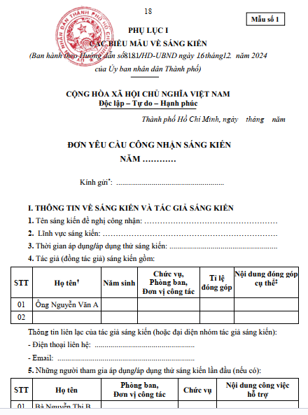
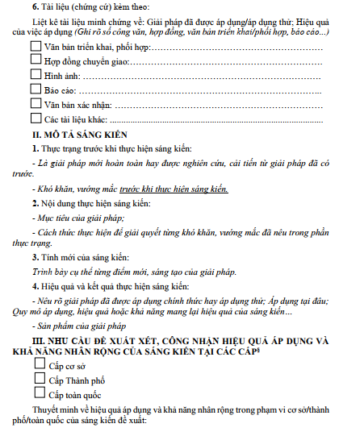

Slide 37
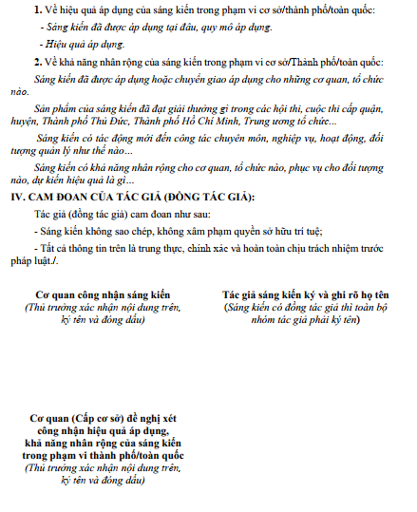

Slide 38
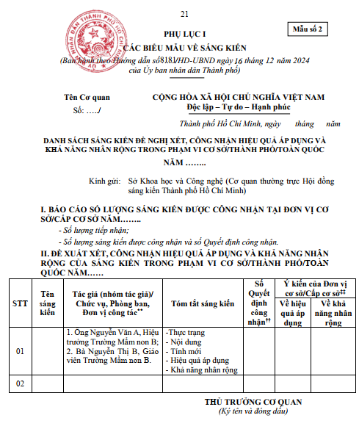

Slide 39
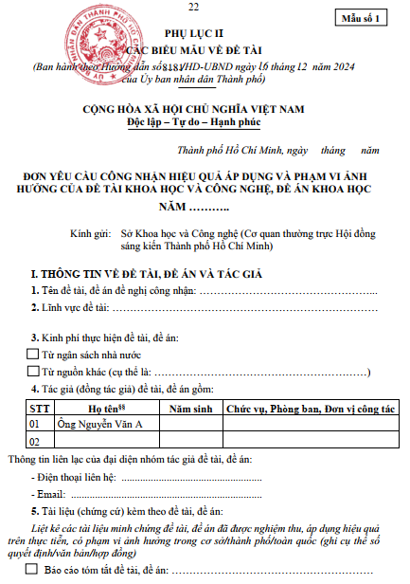
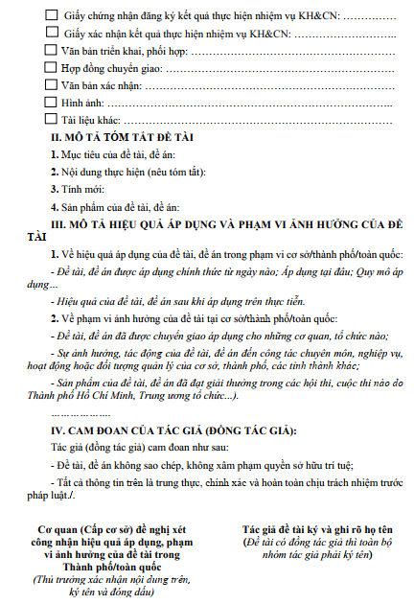

Slide 40
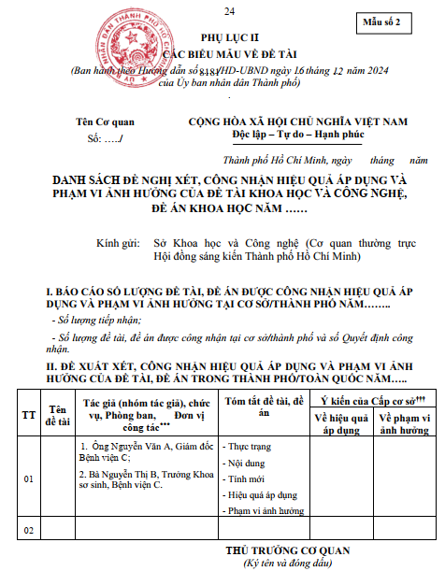

Slide 41
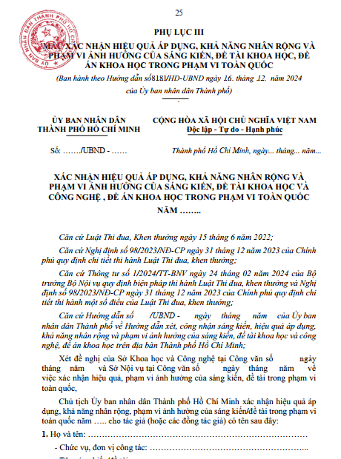
➔ Phụ lục III chỉ sử dụng để xác nhận phạm vi TOÀN QUỐC

Slide 42

ThS. Nguyễn Thị Ngọc Nhung
Phòng Quản lý Sở hữu trí tuệ và Đổi mới sáng tạo
- Sở Khoa học và Công nghệ TP.HCM
Điện thoại: 0908.465.816

